Slide 1



CRISE DU CORONAVIRUS AUX PAYS-BAS :
QUEL IMPACT POUR LES ENTREPRISES ?
ENQUÊTE EN LIGNE MENÉE DU 20 MARS AU 1ER AVRIL 2020

Slide 2



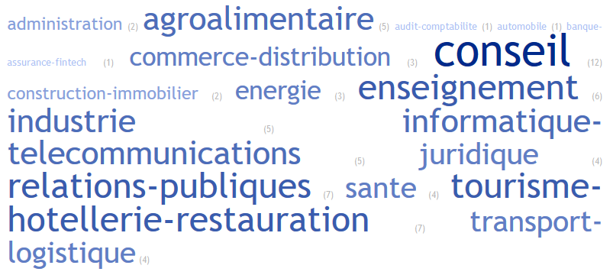
ÉCHANTILLONAGE
80 CHEFS D’ENTREPRISE PARTICIPANTS
ISSUS DE 17 SECTEURS:
Notes:
Majorité d’entreprises NL
Une large représentation sectorielle
La grande majorité des entreprises participantes sont des indépendants et PME

Slide 3
MESURES D’ATTÉNUATION
ET CHANGEMENT DES PRATIQUES
ADOPTION DE MESURES
PROPHYLACTIQUES IMMEDIATES
ADOPTION FUTURE DES PRATIQUES
ET ORGANISATION DU TRAVAIL
67% DES ENTREPRISES INTERROGÉES ENTENDENT RÉORGANISER LEURS PRATIQUES ET L’ORGANISATION DE LEURS ACTIVITÉS EN RÉACTION À LA CRISE DU CORONAVIRUS
PARMI CELLES-CI, LES MESURES SUIVANTES SONT LES PLUS PLÉBISCITÉES:
Notes:
Aux PBs: télétravail est plus répandu et droit acquis généralement 1j/semaine, sa généralisation a donc été plus aisée
Plusieurs entreprises ont également souligné, qu’elles renforceraient, de manière volontaire, les mesures sanitaires et d’hygiène dans le futur
Diversification de la chaine d’approvisionnement ne semble pas constituer une priorité à ce stade, bien qu’il faille souligner la surreprésentation des entreprises de services

Slide 4
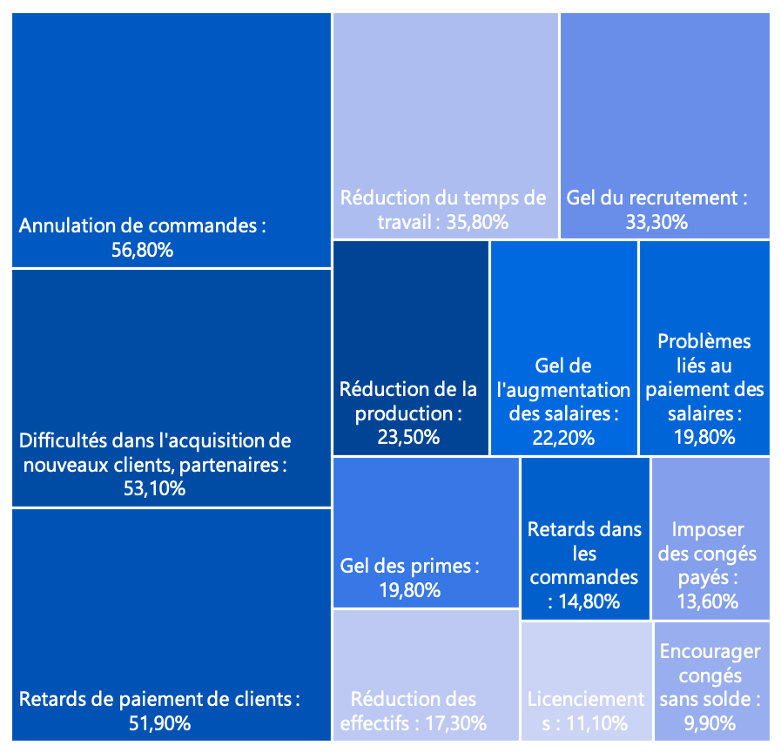
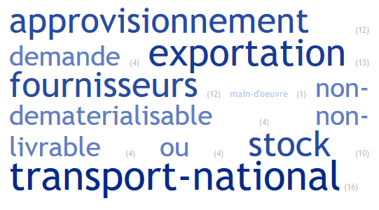
DIFFICULTÉS RENCONTRÉES
PRINCIPALES CONSÉQUENCES ANTICIPÉES PAR LES ENTREPRISES
DIFFICULTÉS DANS LA CHAINE LOGISTIQUE ET D’APPROVISIONNEMENT
48,8% DES ENTREPRISES INTERROGÉES NE DÉCLARENT PAS RENCONTRER DE DIFFICULTÉS PARTICULIÈRES
PARMI LES DIFFICULTÉS CITÉES, LES PROBLÈMES RÉCURRENTS SONT:
Notes:
Quasiment la moitié des entreprises participantes déclarent ne pas rencontrer de problème particulier dans la filière logistique, même si une fois de plus l’échantillon regroupe des entreprises diverses, y compris celles non impliquées dans des chaines d’approvisionnement physique.
On peut supposer que certains problèmes ne ressortent pas en raison de l’absence de certains secteurs dans l’échantillonage : agriculture, pêche, …
Problème de risque de liquidité et paiement des clients ressort à gauche
Impact sur les salariés avec mesures gel recrutement, imposition de congés, voire réduction des effectifs, licenciements, qui reste une option peu utilisée au final à ce stade

Slide 5
CONSÉQUENCES ÉCONOMIQUES POUR LES ENTREPRISES
Notes:
Même si en début de crise la baisse de CA et l’ajustement des prévisions de bénéfices était difficile à établir, il est intéressant de noter que :
Plus de la moitié des entreprises interrogées prévoyaient déjà une baisse du CA ; notamment 43% prévoyaient une baisse supérieur à 20ù et seraient donc éligibles aux dispositifs de soutien du gouvernement (NOW)
Plus d’un quart des répondants anticipaient une baisse brutale du CA, supérieur à 80%

Slide 6
RECOURS AU DISPOSITIF D’AIDE AUX ENTREPRISES
*: NOW: panel hors ZZP; microcrédit: entreprises de moins de 10 employés; TOZO: seulement les ZZP
Notes:
Près des deux tiers des entreprises prévoient de recourir à un moins un des dispositifs d’aide mis en place.
Ce sont en particulier 80% des ZZP qui prévoient de solliciter une aide dans le cadre du dispositif TOZO
La perception d’obstacles ou inadéquations persistent cependant pour les indépendants et les plus petites entreprises
Ces obstacles ou inadéquations peuvent expliquer le moindre degré de recours des petites entreprises au dispositif
***
En dépit d’un degré de satisfaction perfectible et d’obstacles à l’accès à l’aide, les 3/4 des autoentrepreneurs comptent saisir le dispositif d’aide TOZO
De même plus du tiers des entreprises (hors ZZP) comptent recourir au dispositif d’indemnisation des salaires NOW et près de la moitié d’entre elles des aménagements de charges fiscales
En revanche le faible niveau d’appel au dispositif d’aide au financement des entreprises semble surtout témoigner de sa faiblesse et de son inadaptation plutôt que d’un manque de besoin. Le gouvernement vient de prendre de nouvelles mesures pour le rendre plus accessible et attractif: enveloppe de crédit relais aux startups de XXMEUR; baisse des primes de garanties et nouvelles enveloppe de 12 Md EUR de garanties de crédits fournisseur, face au retrait des assureurs-crédits (Atradius, Coface, Euler Hermès)
- Aide sectorielle: questionnaire avant élargissement aux secteurs non fermés au 18/03. Depuis les dispositifs d’aide ont été élargis à de nombreux autres secteurs.

Slide 7

WWW.NL.AMBAFRANCE.ORG
@FranceinNL
WWW.TRESOR.ECONOMIE.GOUV.FR/PAYS/NL
@FRTreasury_NL
WWW.CFCI.NL
@CCIPaysBas

